Slide 1
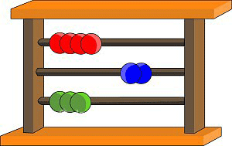
Различные способы умножения
Проектная работа учащихся
9а класса
ГБОУ школа № 589 Санкт-Петербурга

Slide 2
Цели исследования Познакомиться с приемами умножения, создающими возможность проявить творчество и смекалку, позволяющими овладеть приемами быстрого счета
Задачи исследования:
Изучение источников, в которых встречаются различные способы умножения;
Поиск нестандартных, оригинальных решений;
Изучение выбранных способов умножения натуральных чисел
Описание и освоение способов быстрого умножения
Сравнение и выявление преимуществ и недостатков

Slide 3
В истории математики известно около 30 общих способов умножения, отличающихся либо схемой записи, либо самим ходом вычисления.
Индусы, с давних времён знавшие десятичную систему счисления, предпочитали устный счёт письменному. Они изобрели несколько способов быстрого умножения. Позже их заимствовали арабы, а от них эти способы перешли к европейцам. Те, однако, ими не ограничились и разработали новые, в частности тот, что изучается в школе, — умножение столбиком. Этот способ известен с начала XV века, в следующем столетии он прочно вошёл в употребление у математиков, а сегодня им пользуются повсеместно. Но является ли умножение столбиком лучшим способом осуществления этого арифметического действия? На самом деле существуют и другие, в наше время забытые способы умножения, ничуть не хуже.

Slide 4
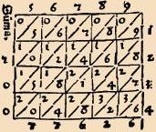
Наследие индусов — способ решётки
Этим способом пользовались ещё в древности, в Средние века он широко распространился на Востоке, а в эпоху Возрождения — в Европе. Способ решётки именовали также индийским, мусульманским или "умножением в клеточку". А в Италии его называли "джелозия", или "решётчатое умножение" (gelosia в переводе с итальянского — "жалюзи", "решётчатые ставни"). Действительно, получавшиеся при умножении фигуры из чисел имели сходство со ставнями-жалюзи, которые закрывали от солнца окна венецианских домов.

Slide 5
Суть этого нехитрого способа умножения поясним на примере: вычислим
произведение 296 × 73. Начнём с того, что нарисуем таблицу с
квадратными клетками, в которой будет три столбца и две строки, — по
количеству цифр в множителях. Разделим клетки пополам по диагонали.
Над таблицей запишем число 296, а с правой стороны вертикально —
число 73. Перемножим каждую цифру первого числа с каждой цифрой
второго и запишем произведения в соответствующие клетки, располагая
десятки над диагональю, а единицы под ней. Цифры искомого
произведения получим сложением цифр в косых полосах. При этом будем
двигаться по часовой стрелке, начиная с правой нижней клетки: 8, 2 + 1 + 7
и т.д. Запишем результаты под таблицей,
а также слева от неё. (Если при сложении
получится двузначная сумма, укажем
только единицы, а десятки
прибавим к сумме цифр из
следующей полосы.)
Ответ: 21 608.
Итак, 296 ×73 = 21 608.

Slide 6
Выполните умножение
347 x 29 =
3
4
7
6 | 8 | 1 4
2 7 | 3 6 | 6 3
2
9
Ответ: 10063

Slide 7
Умножение способом Ферроля
индусы называют его молниеносным, греки – «хиазм», итальянцы – per crocetta, что означает – накрест. Известно и другое его название - способ Фурье.
57 * 28 = 5 * 2 * 102 + (5 * 8 + 7 * 2) * 101 + 7 * 8 * 100= 1000 +540 + 56 = 1540 + 56 = 1596

Slide 8
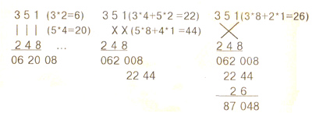
Умножение "пирамидой"
22 44
1. Умножаем цифры, стоящие друг под другом, выделяя под каждой результат по 2 знака.
2. Умножаем накрест соседние цифры. Итог пишем со сдвигом на 1 знак влево под результатом 1-го шага.
3. "Раздвигаем" шаг креста на одну позицию. Под него попадают только крайние цифры. Записываем их произведение под результатом предыдущего шага со сдвигом на 1 знак влево:

Slide 9
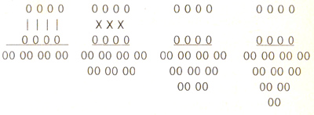
Умножение "пирамидой"
Для чисел большей значности схема выглядит аналогично

Slide 10
Выполните умножение
23x48=
Ответ: 1104
2 3
| |
4 8
0824
2 3
4 8
28
0824
28
1104

Slide 11
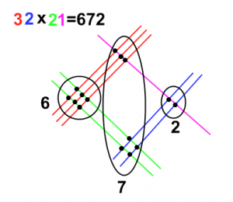
Линейный способ умножения
На листе бумаги поочередно рисуем линии, количество которых определяется из данного примера.
Сначала 32: 3 красные линии и чуть ниже - 2 синие. Затем 21: перпендикулярно уже нарисованным, рисуем сначала 2 зеленые, затем - 1 малиновую. ВАЖНО: линии первого числа рисуются в направлении из верхнего левого угла в нижний правый, второго числа - из нижнего левого, в верхний правый. Затем считаем количество точек пересечения в каждой из трех областей (на рисунке области обозначены в виде окружностей). Итак, в первой области ( область сотен) - 6 точек, во второй (область десятков) - 7 точек, в третьей (область единиц) - 2 точки. Следовательно ответ: 672.

Slide 12
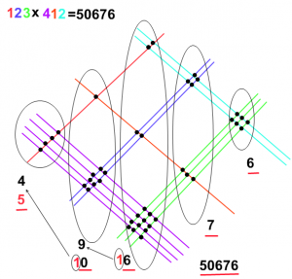
Линейный способ умножения
Те области, где количество точек получилось однозначное сложности не вызывают, поэтому начнем разбирать третью область, где 16 точек пересечения: от 16 в этой области оставляем только последнюю цифру, а значит 6, все остальное (а значит - 1) переносим в соседнюю область справа налево, следовательно в третьей области осталось число 6, а во второй теперь к имеющимся 9 точкам надо добавить перенесенную единицу. Следовательно, во второй области теперь 10 точек, а это опять не однозначное число, значит 0 оставим во второй области, а единицу перенесем в первую - теперь в первой на одну точку больше, а значит 5. Составим ответ: 50676

Slide 13
Выполните умножение
32x12=
Ответ: 384
3
4
8

Slide 14
Выводы
В работе рассмотрено 4 способа умножения натуральных чисел, которые успешно могут применяться учащимися
«Умножение способом Ферроля» удобно применять при умножении двузначного числа на двузначное
«Линейный способ умножения» дает быстрый результат когда цифры, входящие в числа малы.
«Решетка-наследие индусов», «Умножение "пирамидой "» применимо к любым числам, но по трудозатратам сравнимы с умножением в столбик
Для формирования вычислительных навыков, навыков быстрого счета следует использовать тренинг как основную форму работы;

Slide 15
Источники
http://www.all-fizika.com/article/index.php?id_article=224
http://anovichkov.msk.ru/?p=1699#more-1699
http://schoolmathematics.ru/umnozenie-graficeskim-cpocobom
http://phizmat.org.ua/2009-04-21-19-42-29/593-nesrandartn-umnozheniye
http://fevt.ru/load/prezentacii_powerpoint/bystrii_schet_powerpoint/112-1-0-972

